Slide 1

개발과 친해지자.java
3주차 교육자료
2021.03.22
발표자 : 신희승

Slide 2
목차
- 이항 연산자
- 삼항 연산자
- IF문
- Switch문

Slide 3
이항 연산자
⦁ 산술연산자(+,-,/,%,*)
⦁ 비교연산자( <, <=, >, >=, ==, != )
⦁ 비트연산자( &, |, ^ )
⦁ 비트 이동 연산자( <<, >> )
⦁ 논리 연산자( & , |, &&, ||)

Slide 4
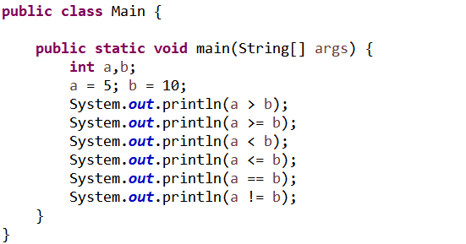
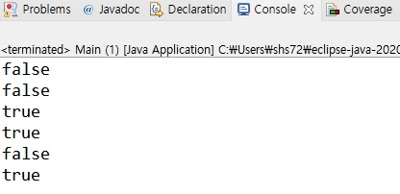
비교연산자
- 비교 연산자의 결과 값은 크기 값을 비교하여 조건을 만족하면 true 그렇지 않으면 false를 반환
( <, <=, >, >=, ==, != )

Slide 5
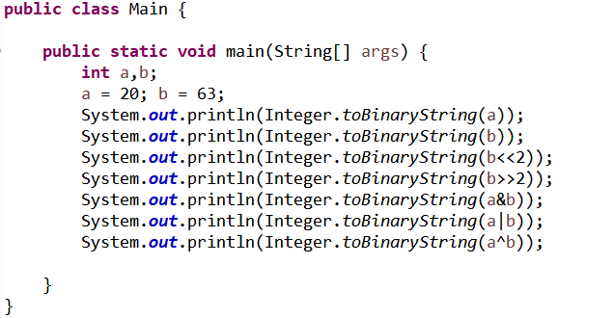
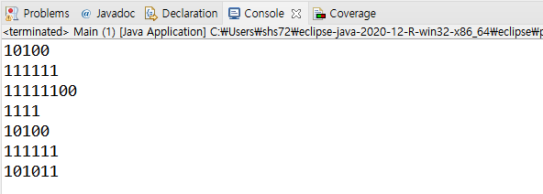
비트 연산자
- 비트 연산자는 두 수를 각각 2진수로 변환하여 두 수의 각 비트 연산을 수행합니다.
⦁& (비트곱): 두 비트가 1일 때 1, 나머지는 0.
⦁| (비트합): 두 비트 중 하나 이상이 1이면 1, 두 비트 모두 0이면 0.
⦁^ (xor 배타적 논리합): 두 비트가 다르면 1, 같으면 0.
- 비트 이동 연산자 ( <<, >> )
⦁왼쪽 항의 값을 2진수로 변환하여 오른쪽 항의 값만큼 비트를 왼쪽(<<), 오른쪽(>>)으로 이동시킴

Slide 6
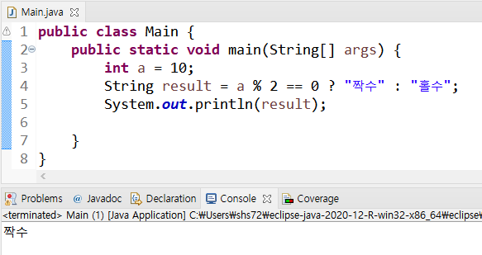
삼항연산자
⦁(조건식 ? 연산식1 : 연산식2)
연산식 1 = 참인 경우 실행
연산식 2 = 거짓인 경우 실행

Slide 7
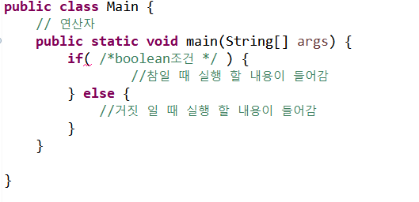
조건문 if-else
- if문이 참이라면 if중괄호를 실행합니다.
- if문이 거짓이라면 else중괄호를 실행합니다.
- if문은 단독으로 사용할 수 도 있습니다.

Slide 8
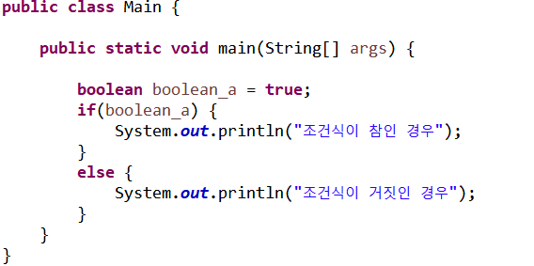

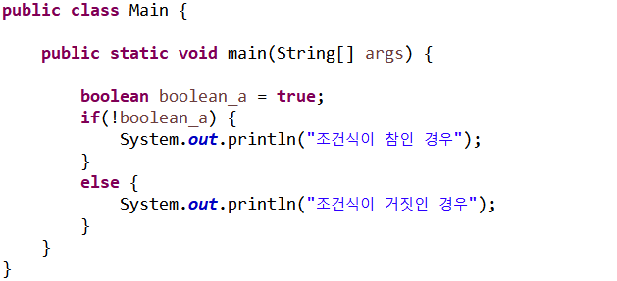
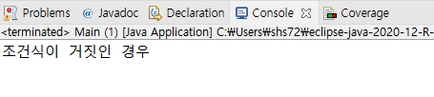

Slide 9
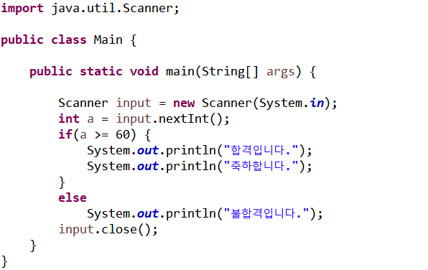
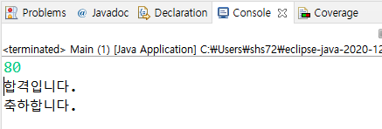
실습
점수를 입력받아 60점 이상이면 합격, 그렇지 않으면 불합격을 출력하는 프로그램을 구현하여라.

Slide 10
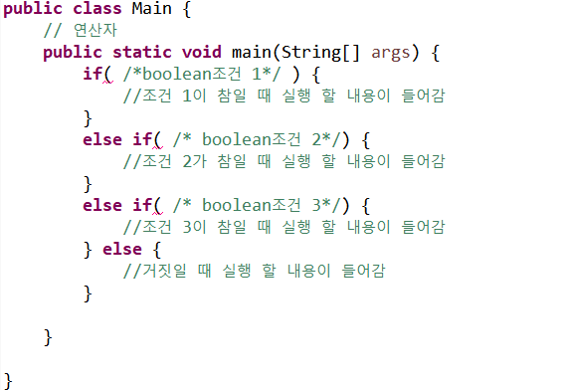
다중 조건문 if-else if
- 여러 조건들을 설정할 때 사용하는 조건문입니다.
- 다중 분기 조건문은 위에서부터 차례로 조건을 검색합니다.
- 조건의 순서에 주의 해야 합니다.

Slide 11
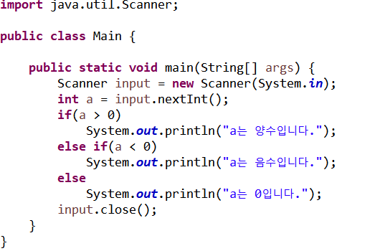
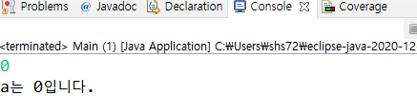
실습
정수를 입력받아 양수인지, 음수인지, 0인지 알아내는 프로그램을 구현하여라.

Slide 12
논리 연산자
& : 연산을 수행하여 양쪽 항이 모두 true일 때만 true를 반환합니다.
| : 연산을 수행하여 양쪽 항 중 한쪽만 true를 만족해도 true를 반환합니다.
&& : 만일 왼쪽 항이 false일 경우에는 오른쪽 항을 수행하지 않고 무조건 false를 반환합니다.
|| : 만일 왼쪽 항이 true일 경우에는 오른쪽 항을 수행하지 않고 무조건 true를 반환합니다.

Slide 13
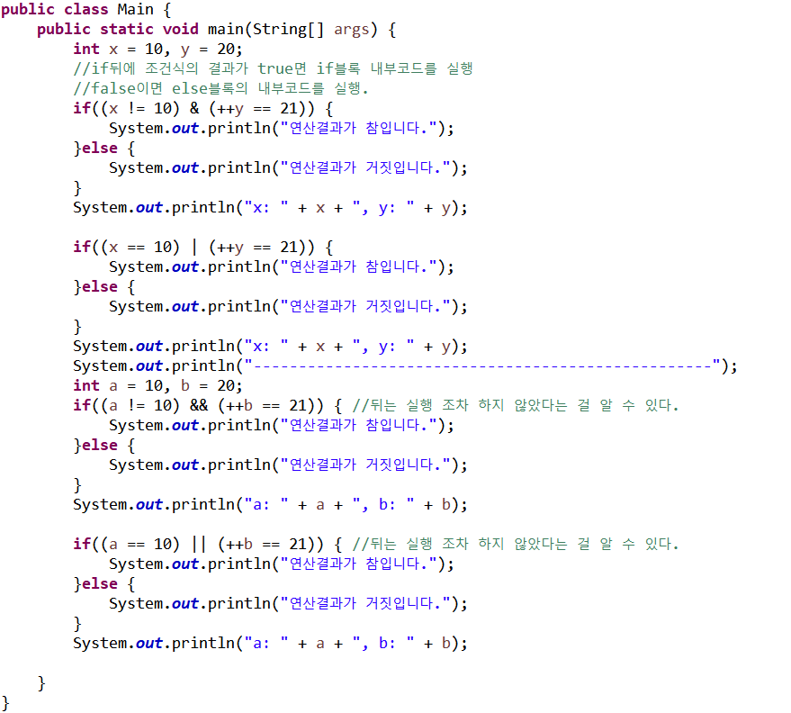
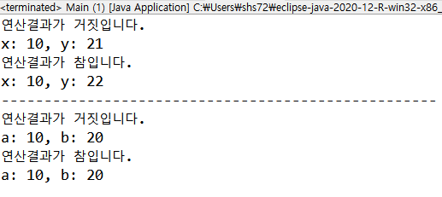

Slide 14
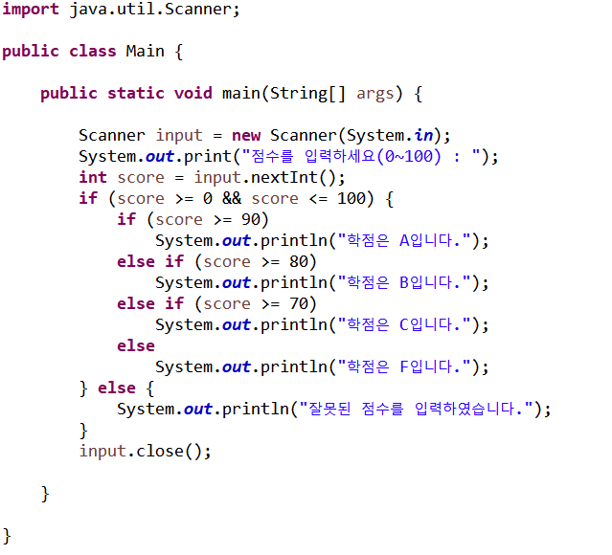
중첩 if문
실습
0~100사이의 점수를 입력받아 학점을 구하는 프로그램을 구현하자

Slide 15
조건문 switch
- 다중 분기 문제를 해결할 때는 switch문을 사용합니다.
- switch문은 다중 분기 구조이므로 복합 if문의 논리적인 구조를 간결하게 표현할 수 있습니다.
- if문과는 달리 조건식이 사용되지 않고, 값을 가지는 변수 또는 표현식이 판단조건으로 사용됩니다.
- case문 뒤에 사용되는 값은 변수를 사용할 수 없고, 반드시 상수를 사용해야 합니다.
- switch ~ case문에서 default는 if~else에서 else와 비슷한 효과를 가집니다.

Slide 16
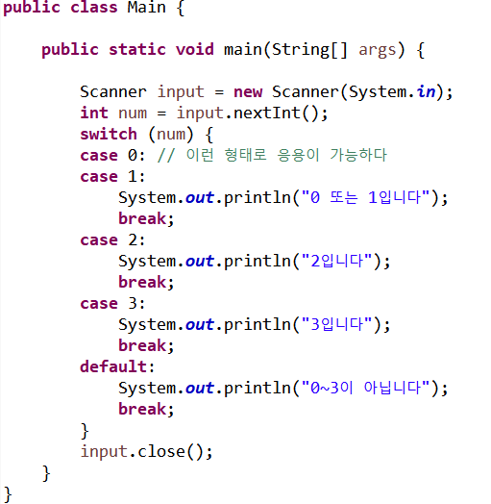
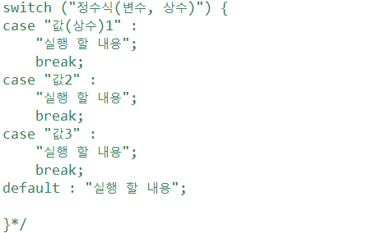

Slide 17
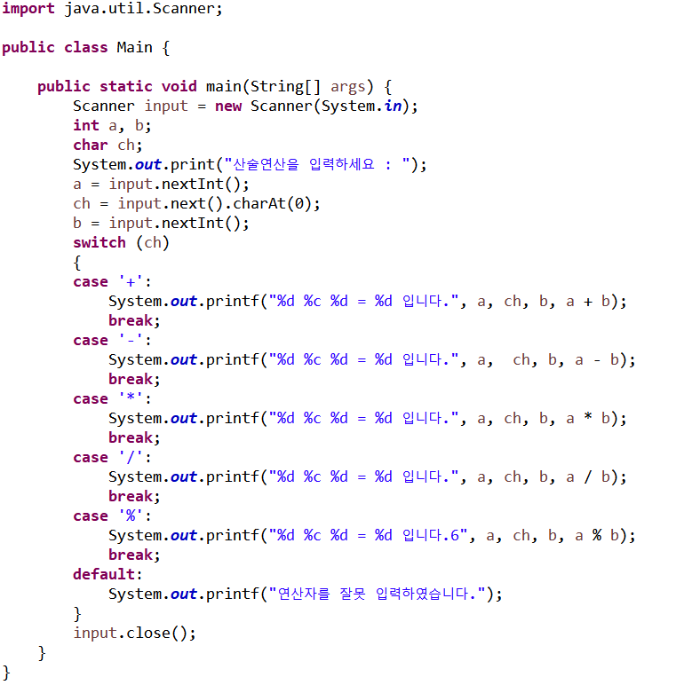
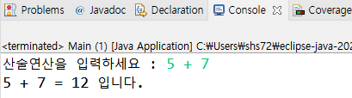
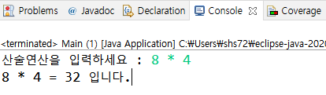
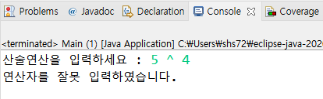
switch안에 들어가야 하는
연산자(+,-,*,/,%)
실습
switch문을 이용하여 산술연산을 입력받아 계산하는
프로그램을 만들어 보자!
연산자
입/출력 결과

Slide 18
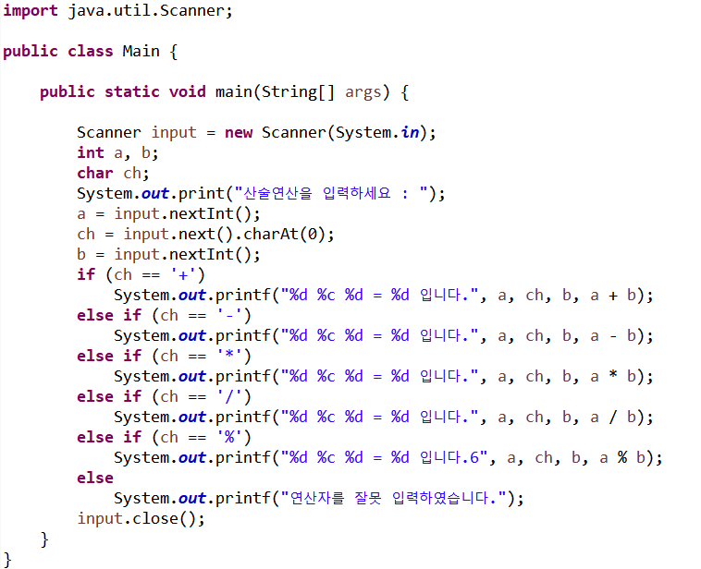
실습
위에서 작성한 switch문을
if문으로 변경해보자!

